Slide 1


疲劳检测模型分析报告
PowerPoint design
主讲人：
陈志超
时间：
2025.4

Slide 2
目录
CONTENTS
01
02
03
04
一、实验概览
二、模型训练与实现
三、模型表现分析
四、关键问题发现
05
06
07
五、改进方向建议
六、后续计划安排
七、结论总结

Slide 3
01
PART
一、实验概览
PowerPoint design

Slide 4
研究目标
03
02
01
PERCLOS作为标准的合理性
多模态生理信号的优势
PERCLOS即百分比闭眼时间，是国际公认的疲劳评估金标准，与驾驶疲劳程度呈高度正相关。 使用PERCLOS作为标签，可确保模型训练与评估的科学性和可靠性。
驾驶疲劳监测的重要性
EEG信号能反映大脑疲劳状态，但易受干扰；EOG信号可监测眼部活动，与疲劳密切相关；前额EEG信号采集便捷且稳定性高。 融合多模态信号可弥补单一信号的不足，提升疲劳预测的准确性。
驾驶疲劳是交通事故的重要诱因，全球因疲劳驾驶导致的事故占比高达20%。 实时准确的疲劳监测可有效降低事故风险，保障行车安全。

Slide 5
数据集特征
数据规模与结构
数据集包含23个样本文件，每个文件有885个时间点，共计20,355个数据点，数据量充足，可为模型训练提供丰富的样本。 数据点分布在不同时间序列上，时间维度的连续性有助于捕捉疲劳状态的动态变化。
特征源的多样性
EEG 2Hz/5Bands特征能反映大脑不同频段的活动强度，为疲劳预测提供脑电生理依据。 前额EEG 2Hz/5Bands特征采集方便且稳定性高，可作为补充脑电信息，增强模型对疲劳状态的感知。 EOG特征专注于眼部活动，如眨眼频率、眼动轨迹等，直接关联疲劳时的眼部表现，丰富了特征维度。
数据预处理的关键性
数据预处理包括去除噪声、滤波、归一化等，可提高数据质量，减少无效信息对模型训练的干扰。 合理的预处理能增强特征的可区分性，为后续的特征融合与模型训练奠定良好基础。

Slide 6
方法框架
数据预处理流程
特征融合策略
岭回归模型与交叉验证
对原始多模态生理信号进行滤波处理，去除高频噪声和低频干扰，保留有效信号成分。 进行数据归一化，将不同特征源的数据统一到同一量纲，便于后续融合与建模。
采用加权融合方式，根据各特征源的相关性与重要性赋予不同权重，实现多模态特征的有机整合。 融合后的特征向量能更全面地反映驾驶疲劳状态，为模型输入提供更丰富的信息。
岭回归是一种线性回归改进算法，通过引入正则化项，可有效解决特征多重共线性问题，提高模型的稳定性和泛化能力。 采用5折交叉验证方法，可充分利用有限数据进行多次训练与测试，评估模型在不同数据划分下的性能，确保结果的可靠性。

Slide 7
02
PART
二、模型训练与实现
PowerPoint design

Slide 8
数据预处理代码
02
01
特征提取
数据加载与初步处理
提取信号的功率谱密度（PSD）特征，反映信号在不同频段的能量分布。 PSD特征可作为疲劳检测的重要依据，有助于模型识别疲劳状态。
python import numpy as np import pandas as pd from scipy.signal import butter, lfilter data = pd.read_csv('data.csv') def butter_bandpass(lowcut, highcut, fs, order=5): yq = 0.5 * fs low = lowcut / nyq high = highcut / nyq b, a = butter(order, [low, high], btype='band') return b, a def butter_bandpass_filter(data, lowcut, highcut, fs, order=5): b, a = butter_bandpass(lowcut, highcut, fs, order=order) y = lfilter(b, a, data) return y fs = 128 # 采样频率 lowcut = 1.0 # 低频截止 highcut = 30.0 # 高频截止 eeg_data = data['EEG'].values filtered_eeg = butter_bandpass_filter(eeg_data, lowcut, highcut, fs, order=2) 对特征数据进行标准化处理，将不同特征源的数据统一到同一量纲，消除量纲差异。 归一化后的数据可提高模型的训练效率和稳定性。

Slide 9
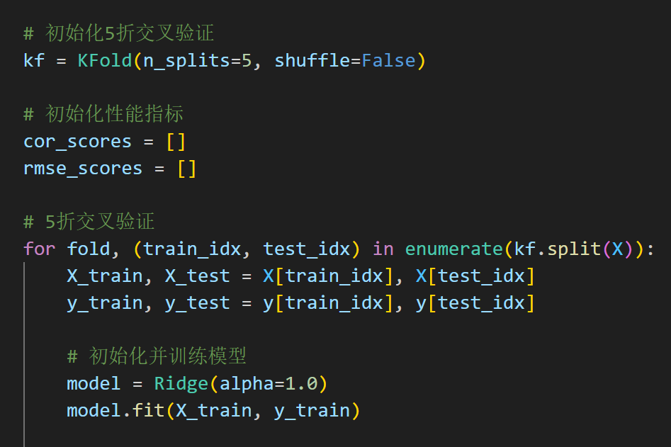
模型训练代码

Slide 10
03
PART
三、模型表现分析
PowerPoint design

Slide 11
交叉验证结果
01
02
COR指标波动分析
RMSE指标稳定性
COR值在不同折中波动剧烈，从- 0.9到0.8，表明模型在不同数据子集上的预测相关性差异显著。 第3折的高COR值（0.8）说明该子集数据与模型匹配度高，可能暗示数据分布的不均衡性。
RMSE值相对稳定，但标准差达0.0132，表明模型预测误差在不同折间存在一定差异。 最佳与最差表现的RMSE值差异达6倍，说明模型在某些数据子集上预测精度极低，需进一步优化。
03
可视化图表的作用
COR折线图可直观展示模型在不同折上的相关性变化趋势，帮助识别异常波动点。 RMSE折线图可清晰呈现预测误差的分布情况，辅助分析模型的稳定性和预测精度。

Slide 12
综合指标评估
平均COR与RMSE计算
模型性能的初步判断
指标对比的必要性
计算5折交叉验证的平均COR值和RMSE值，综合评估模型的整体性能。 平均COR值为负，表明模型整体预测与实际标签呈负相关，需深入分析原因。
根据综合指标，当前模型存在明显问题，预测效果不佳，无法满足实际应用需求。 需从数据、模型、验证策略等多方面查找原因，提出针对性改进措施。
将不同折的COR和RMSE值进行对比，可发现模型在不同数据划分下的性能差异，为后续优化提供方向。 对比分析有助于识别数据中的异常点和模型的潜在缺陷，提高模型改进的针对性和有效性。

Slide 13
04
PART
四、关键问题发现
PowerPoint design

Slide 14
模型不稳定性探究
01
02
03
COR波动的潜在原因
第3折表现的特殊性分析
不稳定性对模型应用的影响
数据分布不均衡，部分数据子集可能包含特殊样本，导致模型在不同折上表现差异大。 特征与标签之间的关系复杂，可能存在非线性关系，线性模型难以准确捕捉。
第3折的高COR值可能是因为该子集数据的特征与标签关系更符合模型假设，或数据质量更高。 需深入分析第3折的数据特征和模型参数，挖掘其优秀表现的内在原因，为整体模型优化提供参考。
模型的不稳定性会导致预测结果不可靠，在实际应用中无法准确判断驾驶疲劳状态，降低系统的可信度和实用性。

Slide 15
负相关现象剖析
01
02
03
负COR值的可能成因
负相关对模型评估的误导性
负相关现象的警示作用
特征与标签之间可能存在逆向关系，即某些特征值的增加反而对应疲劳度的降低。 数据分布偏移，部分数据子集的特征分布与整体数据不一致，导致模型拟合出现偏差。 模型过拟合，对训练数据的特定噪声或异常点过度拟合，导致在测试集上出现负相关。
负COR值表明模型预测与实际标签呈相反趋势，这与预期的疲劳预测目标相悖，严重影响模型性能评估的准确性。 需仔细排查负相关产生的原因，纠正模型的预测方向，确保模型评估结果的可靠性。
负相关现象是模型存在问题的重要信号，提示需重新审视数据质量、特征工程和模型选择等方面，及时调整优化策略。

Slide 16
误差分析与改进方向
RMSE标准差的意义
最佳与最差表现的差异分析
误差分析对模型优化的指导
RMSE标准差反映了预测误差的离散程度，较高的标准差说明模型在不同数据子集上的预测误差波动大。 通过分析RMSE标准差，可识别误差波动较大的数据子集，针对性地优化模型。
最佳表现的折可能是因为数据质量高、特征与标签关系简单，模型能较好地拟合；最差表现的折则可能是数据异常或模型不适应。 研究最佳与最差表现的差异，可为模型优化提供方向，缩小不同数据子集上的性能差距。
误差分析可帮助发现模型的薄弱环节，如数据质量问题、特征不足或模型选择不当等，为后续改进提供依据。 根据误差分析结果，可针对性地调整数据预处理、特征工程和模型参数，提高模型的整体性能和稳定性。

Slide 17
05
PART
五、改进方向建议
PowerPoint design

Slide 18
数据层面优化
01
02
03
特征工程的验证与改进
数据质量的深入排查
数据标准化的重要性
重新验证特征计算逻辑，确保PSD（功率谱密度）和DE（差分熵）等特征的计算准确无误，避免因计算错误导致模型性能下降。 检查特征选择过程，筛选出对疲劳预测更有效的特征，去除冗余或无关特征，提高模型的特征质量和预测能力。
仔细排查数据加载过程中的问题，如文件重复加载（发现16_*.mat重复处理），避免数据冗余对模型训练的影响。 检查数据的完整性和一致性，确保每个样本文件的数据质量，为模型提供可靠的数据支持。
增加全局特征标准化，将所有特征统一到同一量纲，消除不同特征之间的量纲差异，提高模型的稳定性和泛化能力。 验证标签分布（PERCLOS值域合理性），确保标签数据的准确性和合理性，为模型训练提供准确的目标值。

Slide 19
模型层面改进
非线性模型的尝试
超参数优化策略
模型选择与评估的多样性
随机森林是一种集成学习算法，通过构建多个决策树并综合其结果，可有效处理特征之间的非线性关系，提高模型的预测精度。 神经网络具有强大的非线性拟合能力，可自动学习特征与标签之间的复杂关系，适用于复杂的疲劳预测任务。
对Ridge回归的正则化参数进行调优，通过网格搜索等方法找到最优参数值，平衡模型的偏差和方差，提高模型的稳定性和预测能力。 引入早停机制，在模型训练过程中实时监控验证集的性能，当性能不再提升时提前停止训练，防止模型过拟合，提高模型的泛化能力。
尝试多种不同的模型，如支持向量机、深度学习模型等，对比不同模型的性能，选择最适合疲劳预测任务的模型。 使用多种评估指标，如准确率、召回率、F1值等，全面评估模型的性能，确保模型在不同方面都具有良好的表现。
01
02
03

Slide 20
验证策略优化
外部验证集的作用
分层交叉验证的优势
增加外部验证集，可对模型进行独立的测试，评估模型在未见过的数据上的表现，进一步验证模型的泛化能力。 外部验证集的结果可作为模型最终性能的重要参考，确保模型在实际应用中的可靠性和有效性。
采用分层交叉验证方法，可确保每个数据子集的标签分布与整体数据一致，避免因数据划分的随机性导致模型性能评估的偏差。 分层交叉验证能更准确地反映模型在不同数据分布下的性能，提高模型评估的可靠性和稳定性。
验证策略的综合运用
结合多种验证策略，如交叉验证、外部验证等，从不同角度评估模型的性能，确保模型在不同数据集和场景下都能保持良好的表现。 通过综合验证，可及时发现模型的潜在问题，及时调整优化策略，提高模型的整体性能和稳定性。

Slide 21
06
PART
六、后续计划安排
PowerPoint design

Slide 22
优先级任务执行
特征融合正确性的验证
数据加载问题的紧急处理
仔细验证特征融合的逻辑和过程，确保多模态特征的融合正确无误，避免因融合错误导致模型性能下降。 对融合后的特征进行可视化分析，检查特征的分布和相关性，确保融合后的特征能有效反映驾驶疲劳状态。
优先级任务的紧迫性
立即检查数据加载过程中的重复文件问题（16_*.mat重复处理），确保数据的唯一性和准确性，避免数据冗余对后续分析和模型训练的影响。 重新加载数据，验证数据的完整性和一致性，为后续的特征工程和模型训练提供可靠的数据基础。
数据加载和特征融合是模型训练的基础，优先处理这些问题可确保后续工作的顺利进行，避免因基础问题导致的反复调整和优化。

Slide 23
探索方向拓展
01
02
03
各模态特征的独立性能评估
注意力机制特征加权的探索
探索方向的创新性与实用性
分别评估EEG、前额EEG和EOG等各模态特征的独立性能，了解各模态特征对疲劳预测的贡献度，为后续的特征选择和融合提供依据。 通过独立性能评估，可发现某些模态特征的潜在优势或不足，有针对性地优化特征工程，提高模型的整体性能。
引入注意力机制，对不同特征源或特征维度进行加权处理，使模型能自动学习特征的重要程度，提高模型对关键特征的关注度和利用效率。 注意力机制可增强模型的特征表达能力，提升模型对复杂疲劳状态的感知和预测能力。
各模态特征的独立性能评估有助于深入理解数据特性，为特征优化提供科学依据；注意力机制特征加权则可提升模型的智能性和适应性，具有重要的创新性和实用性。

Slide 24
时间规划与进度安排
甘特图的制定与执行
时间规划的合理性与灵活性
制定详细的甘特图，明确各项任务的起止时间和责任人，确保项目按计划推进。 甘特图包括2周的数据验证（检查数据加载和特征融合问题）、1周的模型优化（调整模型参数和尝试新模型）、1周的最终测试（验证模型性能和稳定性）。
时间规划充分考虑了任务的复杂性和工作量，确保每个阶段都有足够的时间进行深入研究和优化。 同时，预留了一定的缓冲时间，以应对可能出现的突发问题或额外任务，确保项目按时完成。
时间规划对项目推进的保障作用
合理的时间规划可确保项目按部就班地推进，避免任务积压和时间延误，提高项目执行的效率和成功率。 通过甘特图的可视化管理，可实时监控项目进度，及时调整计划，确保项目目标的顺利实现。

Slide 25
07
PART
七、结论总结
PowerPoint design

Slide 26
当前模型的局限性
01
当前模型表现出显著的不稳定性，COR值波动剧烈，RMSE标准差较大，整体预测效果不佳，无法满足实际应用需求。
模型的负相关现象和误差波动问题表明，数据质量、特征工程和模型选择等方面存在明显缺陷，需进一步优化。
02

Slide 27
数据潜力与改进方向
第3折的高COR值（0.8）证明数据本身具有一定的潜力，通过优化数据处理和模型选择，有望提高模型性能。
数据一致性、特征可靠性和模型多样性是下一步改进的关键，需重点解决数据质量问题，优化特征工程，尝试多种模型并进行综合评估。

Slide 28
未来工作的展望
PART 01
PART 02
通过数据验证、模型优化和验证策略改进，有望逐步解决当前模型存在的问题，提高模型的稳定性和预测精度。
多模型比较和注意力机制等新技术的应用，将为疲劳检测模型的研究带来新的突破和创新，推动模型性能的不断提升。

Slide 29
谢谢大家

